Slide 1
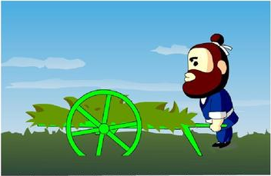
§11.1 功

Slide 2
目录
功
做功的条件
三种不做功的情况
功的计算
总结
练习

Slide 3
思考
说到功，能让你想到什么？尝试用功组词。
成功、马到功成、练功、用功、功夫、功劳、功勋、军功

Slide 4
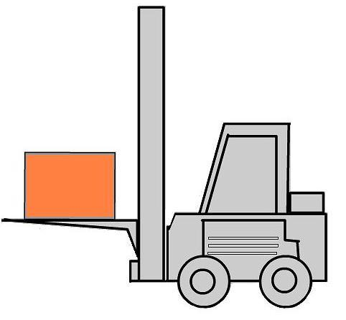
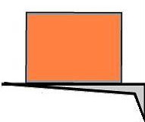
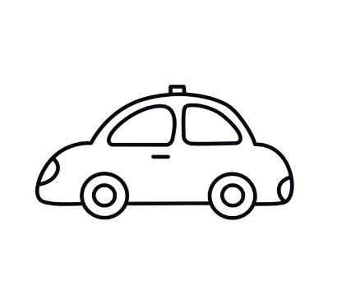
思考
物理学中，功是什么呢？
有什么共同特点呢？
F
有力，在力的方向上有距离
F

Slide 5
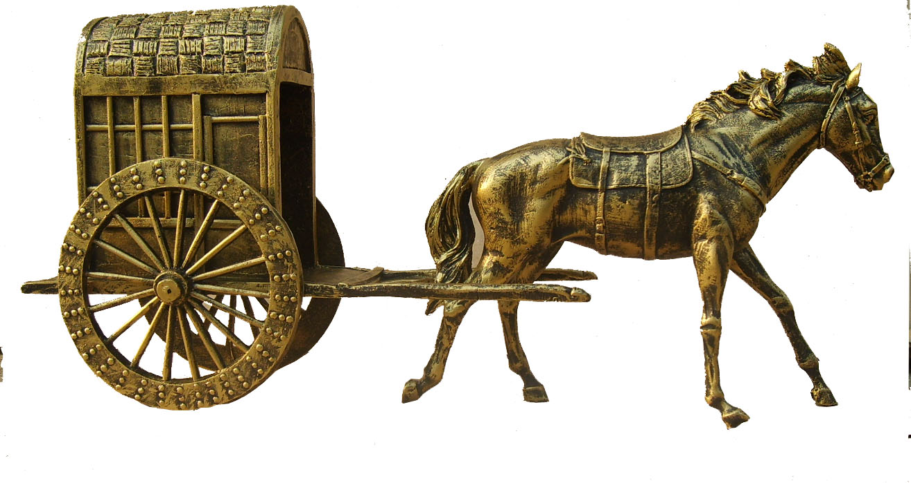
物理学中的功
定义：如果一个力作用在物体上，物体在这个力的方向上移动了一段距离，这个力对物体做了功。
F
s
马拉车
拉力对车做了功
返回

Slide 6
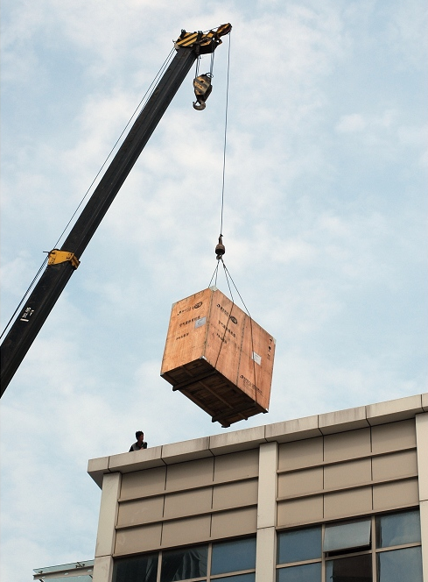
起重机吊起货物
s
F
拉力对货物做了功

Slide 7
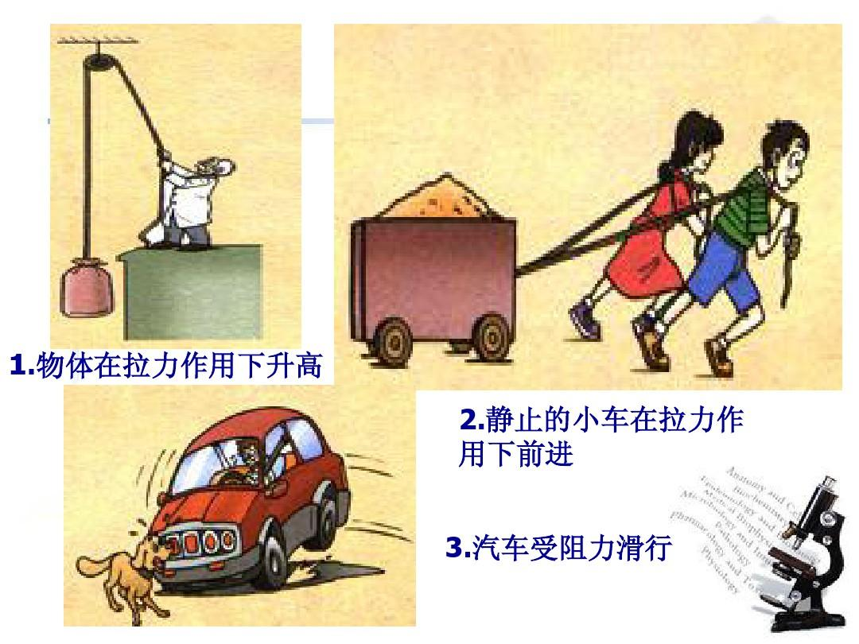
判断下列情况是否做功
静止的小车在拉力的作用下前进
物体在拉力的作用下升高
小车受阻力滑行

Slide 8
总结
做功的两个必要因素
1.有力作用在物体上
2.在力的方向上有一段距离
F
s
返回

Slide 9

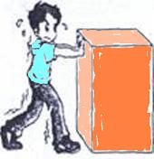

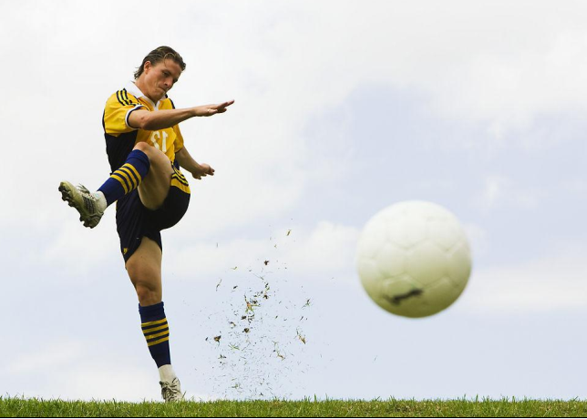
议一议
（1）当你抱着一摞书不动时，你累吗？你对书做功了吗？为什么？
（2）用力推讲台，讲台没有动，人累吗？人对讲台做功了吗？
（3）用脚踢出足球，球在地面上滚动，滚动过程中，人对球做功了吗？

Slide 10
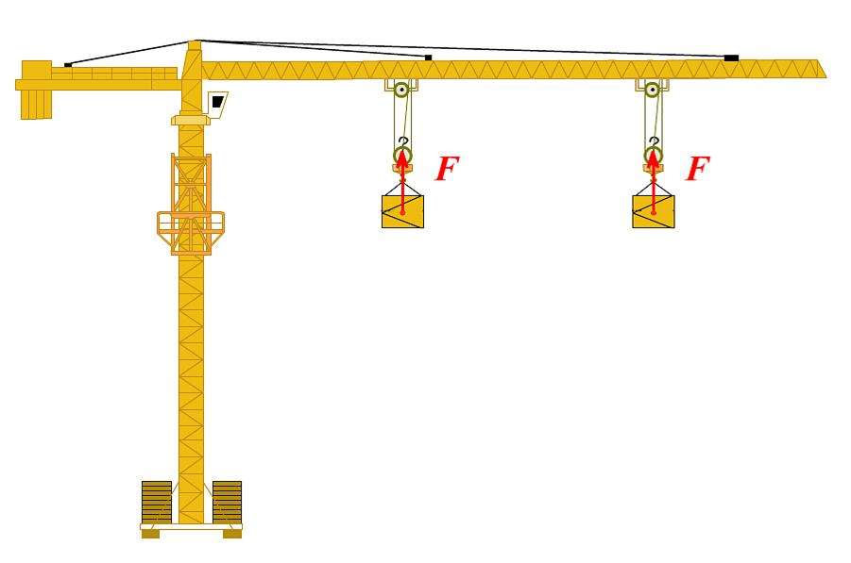
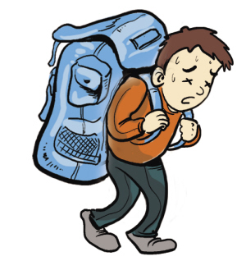
s
不做功
s

Slide 11
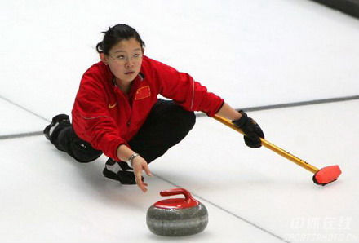
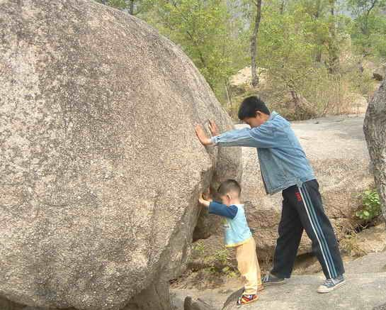
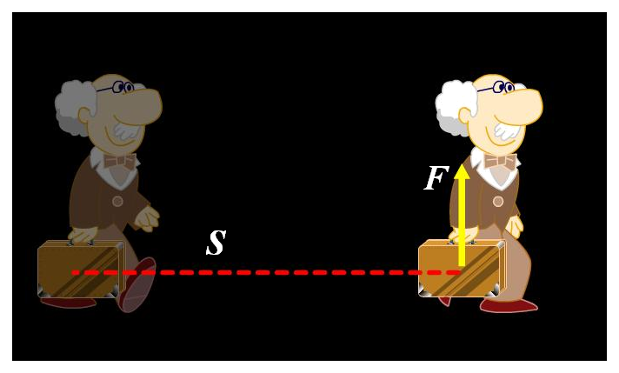
三种不做功的情况
有距离，无力（不劳无功）
有力，没有距离（劳而无功）
力与距离垂直（垂直无功）
返回

Slide 12
公的计算
1J = 1Nm
W 功 焦耳 焦 J
1N的力作用在物体上，使物体在力的方向上运动1m的距离则力对物体做的功为1J
F 力 牛顿 牛 N
s 路程 米 m

Slide 13
练习
例1 在平地上，用50 N的水平推力推动重100 N的箱子，前进了10 m，推箱子的小朋友做了多少功？如果把这个箱子匀速举高1.5 m，他做了多少功？
50 N
10 m
100 N
解：W₁＝ Fs ＝50 N×10 m＝500 J
答：他推箱子做功500 J，举箱子做功150 J。
水平向前推时，箱子的重力做了多少功？
W₃=Gs=100 N×10 m=1× 000 J
×
返回

Slide 14
总结
1有力
2.在力的方向有距离
做功的两个必要因素
如果一个力作用在物体上，物体在这个力的方向上移动了一段距离，这个力对物体做了功。
定义
公式
功
三种不做功的情况
有距离，无力（不劳无功）
有力，没有距离（劳而无功）
力与距离垂直（垂直无功）
返回

Slide 15
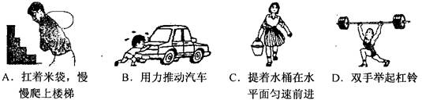
练一练
1.下列情况做功的是
A

Slide 16
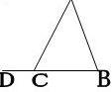
2.如图所示，AB，AC，AD，为三个光滑面，其中AD为曲面。物体由A点沿着三个曲面下滑时，重力（ ）
D
A 沿着AB面做功最少
B 沿着AC面做功最多
C 沿着AD面做功最多
D 做功一样多

Slide 17
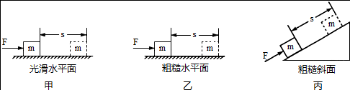
3.小明先后用同样大小的力F是同一木箱分别在三个表面上沿力的方向移动相同的距离，如图所示。该力在这三个过程中做的功分别为 ，下列判断正确的是（ ）
C
返回

